Slide 1
МБДОУ детский сад №14 «Колосок» подготовительная группа «Радуга» воспитатель Пинигина Ирина Романовна презентация на тему: «Осеннее природы настроение»

Slide 2
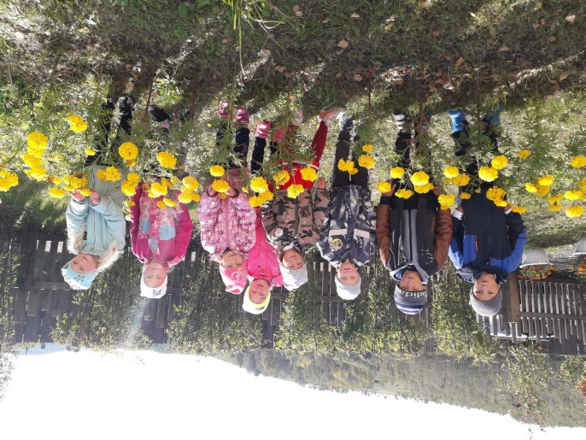
Осень лисьим шагом крадётся по оврагам. Крадётся, и при этом всё красит лисьим цветом….

Slide 3
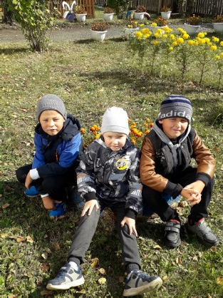
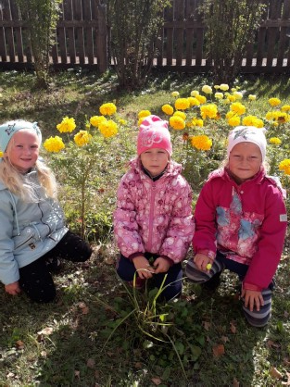
Дети в нашей группе очень любят начало осени. Тёплые дни позволяют нам проводить много времени на улице и радоваться прекрасной погоде.

Slide 4
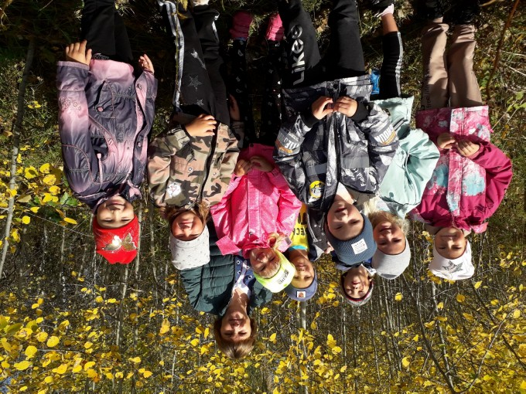
Экскурсия в берёзовую рощу

Slide 5
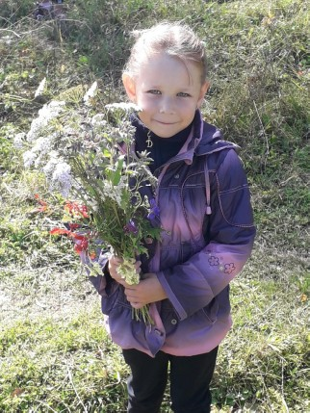
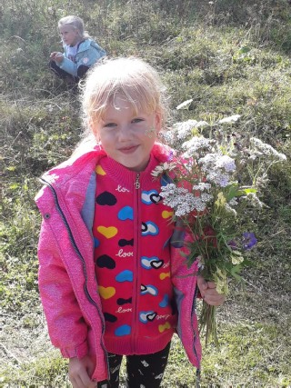
Вот такие осенние букеты мы собрали

Slide 6
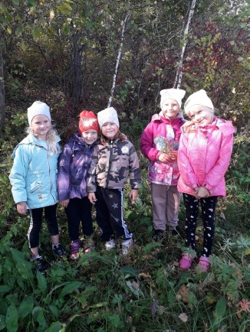
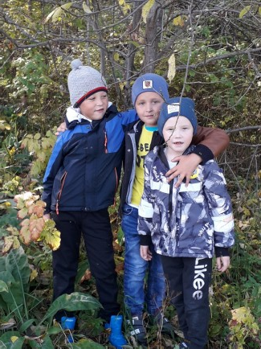
Любите родную природу – озёра, леса и поля. Ведь это же наша с тобою навеки родная Земля!!!

Slide 7
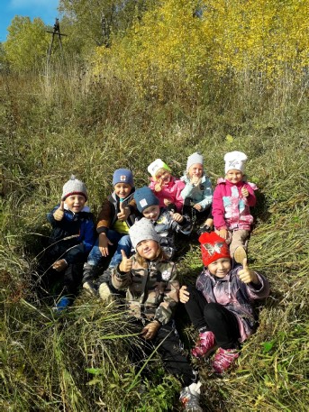
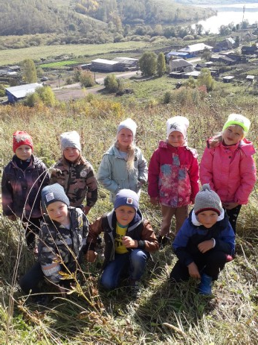
Живёт повсюду красота, живёт не где-нибудь, а рядом, Всегда открыта нашим взглядам, всегда доступна и чиста…

Slide 8
Осень золотая ходит по дорожкам. У неё на ножках жёлтые сапожки. У неё на платье листики цветные, А в её лукошке есть грибы лесные. Утром мы во двор идём – листья сыплются дождём, Под ногами шелестят и летят, летят, летят… Спасибо за внимание.

